Slide 1

ĐẠI HỌC QUỐC GIA TP.HCM
TRƯỜNG ĐẠI HỌC CÔNG NGHỆ THÔNG TIN
-----
NT204.P21.ANTT- NHÓM 3
Chỉ số KRI trong Quản lý Rủi ro & An toàn Thông tin Doanh nghiệp
Khám phá vai trò và tầm quan trọng của KRI trong Quản Lý Rủi Ro Và An Toàn Thông Tin Trong Doanh Nghiệp. Trình bày 19 chỉ số KRI theo yêu cầu của Bài Tập Nhóm Chương 9.

Slide 2

KRI 1: Tỷ lệ % giao dịch trực tuyến thất bại trong tháng
Phản ánh độ tin cậy của hệ thống thanh toán trực tuyến trong các giao dịch thương mại điện tử hoặc dịch vụ trực tuyến. Tỷ lệ cao cho thấy hệ thống thanh toán gặp lỗi kỹ thuật (như từ chối giao dịch, lỗi kết nối) hoặc trải nghiệm người dùng kém, dẫn đến rủi ro mất khách hàng, giảm doanh thu và tổn hại uy tín thương hiệu. Ví dụ: Trong một nền tảng bán hàng, nếu 3% giao dịch thất bại, khách hàng có thể chuyển sang đối thủ cạnh tranh.
Đề nghị KRI ≤ 2%.

Slide 3

KRI 2: Tỷ lệ % khách hàng không hài lòng qua khảo sát sau bán hàng
Thể hiện mức độ hài lòng của khách hàng dựa trên khảo sát sau khi mua sản phẩm hoặc sử dụng dịch vụ (ví dụ: chất lượng sản phẩm, thời gian giao hàng, hỗ trợ khách hàng). Tỷ lệ cao cảnh báo các vấn đề trong quy trình phục vụ, sản phẩm lỗi hoặc chăm sóc khách hàng kém, dẫn đến nguy cơ mất khách hàng trung thành, đánh giá tiêu cực trên mạng xã hội và giảm uy tín công ty. Ví dụ: Tỷ lệ 10% khách không hài lòng có thể làm giảm tỷ lệ mua lại (repeat purchase).
Đề nghị KRI ≤ 8%.

Slide 4
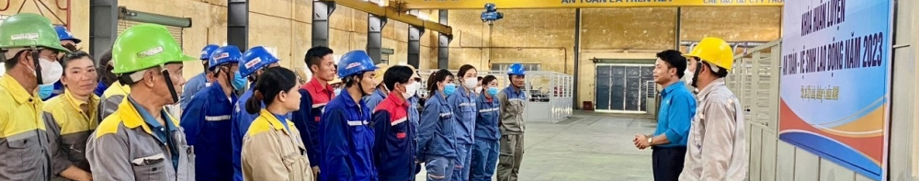
KRI 3: Số lần vi phạm quy định an toàn lao động trong tháng
Đo lường mức độ tuân thủ các quy định an toàn lao động (như không đeo thiết bị bảo hộ, vận hành máy móc sai quy trình) tại nhà máy hoặc công trường. Số lần vi phạm tăng cho thấy nguy cơ cao xảy ra tai nạn lao động, gây thiệt hại về con người, tài sản, chi phí pháp lý và đình trệ sản xuất. Ví dụ: Một lần vi phạm trong khâu vận hành máy móc có thể dẫn đến tai nạn nghiêm trọng.
Đề nghị KRI ≤ 1 lần.

Slide 5

KRI 4: Số vụ vi phạm bảo mật dữ liệu trong quý
Đo lường mức độ an toàn của hệ thống CNTT, bao gồm các vụ rò rỉ dữ liệu khách hàng, nhân viên hoặc thông tin nội bộ do lỗi hệ thống hoặc tấn công mạng (như hacking, phishing). Số vụ tăng cho thấy hệ thống bảo mật yếu, dẫn đến nguy cơ mất uy tín, chi phí khắc phục lớn, phạt pháp lý (như vi phạm GDPR) và mất lòng tin từ khách hàng. Ví dụ: Một vụ rò rỉ dữ liệu có thể khiến khách hàng ngừng sử dụng dịch vụ.
Đề nghị KRI = 0 vụ.

Slide 6

KRI 5: Tỷ lệ thời gian ngừng hoạt động của hệ thống trong tháng (%)
Chỉ số này đo lường mức độ ổn định của hệ thống CNTT, ảnh hưởng trực tiếp đến trải nghiệm khách hàng và doanh thu của công ty. Ngữ cảnh: Công ty TNHH TechNova vận hành nền tảng thương mại điện tử phục vụ hàng nghìn khách hàng mỗi ngày. Hệ thống CNTT thiếu lịch bảo trì định kỳ và không có cơ chế giám sát hiệu suất thời gian thực, dẫn đến gián đoạn dịch vụ không mong muốn. Rủi ro nếu không đạt: Gián đoạn kéo dài gây mất doanh thu, giảm uy tín và lòng tin của khách hàng.
Đề nghị KRI: ≤ 0.14% . Ngưỡng tối đa 0.14% (khoảng 60 phút ngừng hoạt động/tháng) đảm bảo hệ thống ổn định và giảm thiểu gián đoạn.

Slide 7

KRI 6: Tỷ lệ % nhân viên chưa hoàn thành đào tạo bắt buộc trong năm
Chỉ số này đánh giá mức độ tuân thủ đào tạo an toàn và kỹ thuật, liên quan đến năng lực và an toàn lao động của nhân viên. Ngữ cảnh: Công ty TNHH Sản Xuất Minh Anh có 500 nhân viên vận hành máy móc công nghệ cao. Lịch trình đào tạo bị gián đoạn do áp lực sản xuất, dẫn đến thiếu hụt kỹ năng và kiến thức an toàn. Rủi ro nếu không đạt: Tăng nguy cơ tai nạn lao động, lỗi sản xuất và thiệt hại về con người, tài sản.
Đề nghị KRI: ≤ 20%. Giữ tỷ lệ dưới 20% đảm bảo hầu hết nhân viên được trang bị kỹ năng và kiến thức an toàn cần thiết.

Slide 8

KRI 7: Tỷ lệ % lô hàng giao trễ trong tháng
Chỉ số này phản ánh hiệu quả và độ tin cậy của chuỗi cung ứng, ảnh hưởng đến kế hoạch sản xuất và sự hài lòng của khách hàng. Ngữ cảnh: Công ty TNHH Thực Phẩm Sạch Vina phụ thuộc vào chuỗi cung ứng từ nhiều nhà cung cấp. Quy trình kiểm soát thời gian giao hàng chưa chặt chẽ, gây trễ tiến độ sản xuất. Rủi ro nếu không đạt: Trễ hạn sản xuất, không đáp ứng đơn hàng, mất doanh thu và giảm uy tín.
Đề nghị KRI: ≤ 15%. Giữ tỷ lệ dưới 15% đảm bảo chuỗi cung ứng hiệu quả và đáp ứng tốt nhu cầu khách hàng.

Slide 9

KRI 8: Tỷ lệ % các khoản phải thu quá hạn trên 60 ngày
Chỉ số này đo lường rủi ro tài chính từ các khoản nợ quá hạn, ảnh hưởng đến dòng tiền và khả năng thanh toán của công ty. Ngữ cảnh: Công ty TNHH Thương Mại Hòa Phát áp dụng thanh toán tín dụng 30-60 ngày. Quy trình theo dõi khoản phải thu thiếu chặt chẽ, dẫn đến chậm thanh toán hoặc mất nợ. Rủi ro nếu không đạt: Thiếu hụt dòng tiền, khó thanh toán nhà cung cấp, nguy cơ mất khả năng thanh toán.
Đề nghị KRI: ≤ 20%. Giữ tỷ lệ dưới 20% đảm bảo dòng tiền ổn định và giảm rủi ro tài chính.

Slide 10

KRI 9: Tỷ lệ % nhân viên tham gia khảo sát mức độ hài lòng nội bộ hàng năm
Chỉ số này thể hiện mức độ gắn kết của người lao động và sự cởi mở trong việc phản hồi với tổ chức. KRI này càng cao cho thấy văn hóa doanh nghiệp lành mạnh, khuyến khích đối thoại và cải tiến môi trường làm việc.
Đề nghị KRI ≥ 85%

Slide 11

KRI 10: Tổng số giờ hệ thống ngừng hoạt động hàng tháng (Downtime)
Chỉ số này phản ánh mức độ ổn định và sẵn sàng của hệ thống CNTT. Nếu chỉ số này tăng, rủi ro mất dịch vụ, gián đoạn kinh doanh và mất lòng tin khách hàng sẽ tăng theo.
Đề nghị KRI < 3 giờ.

Slide 12

KRI 11: Tỷ lệ % nhân viên được đánh giá hiệu suất định kỳ trong năm
Chỉ số này phản ánh mức độ quan tâm của doanh nghiệp đến quản trị hiệu quả công việc và phát triển nhân sự. Tỷ lệ này càng cao chứng tỏ công ty quan tâm đến nhân viên, hỗ trợ nhân viên khi gặp khó khăn
Đề nghị KRI ≥ 90%.

Slide 13
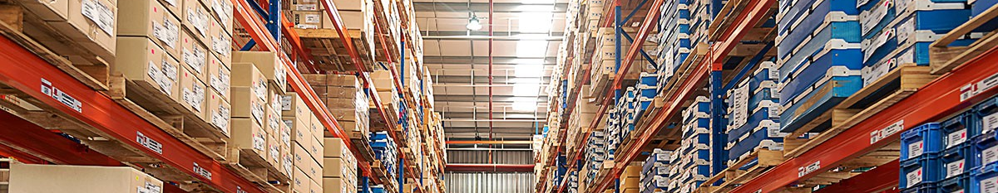
KRI 12: Tỷ lệ % lô hàng không thực hiện đầy đủ quy trình QC trong tháng
Chỉ số này phản ánh mức độ tuân thủ kiểm tra chất lượng trong quá trình sản xuất. Tỷ lệ này tăng cho thấy nguy cơ sản phẩm lỗi được xuất đi cao hơn, gây mất uy tín và thiệt hại tài chính cho doanh nghiệp.
Đề nghị KRI ≤ 9%.

Slide 14

KKRI 13: Tỷ lệ % công việc cần tái thực hiện do lỗi quy trình trong tháng
Chỉ số này đo lường tỷ lệ công việc phải làm lại do lỗi trong quy trình, chẳng hạn như sai sót trong sản xuất hoặc dịch vụ. Tỷ lệ cao cho thấy quy trình thiếu hiệu quả, có thể làm tăng chi phí và giảm chất lượng.
Đề nghị KRI: ≤ 5%

Slide 15

KRI 14: Tỷ lệ % tài sản công nghệ quan trọng vượt quá thời hạn hỗ trợ Chỉ số này theo dõi tỷ lệ phần mềm hoặc thiết bị đã hết hỗ trợ từ nhà cung cấp. Nếu tỷ lệ này cao, doanh nghiệp có nguy cơ gặp sự cố kỹ thuật hoặc bảo mật.
Đề nghị KRI: ≤ 10%

Slide 16

KRI 15: Tỷ lệ % nhân viên chưa hoàn thành đào tạo an toàn thông tin bắt buộc
Chỉ số này đo lường tỷ lệ nhân viên chưa được đào tạo về an toàn thông tin. Tỷ lệ cao có thể dẫn đến lỗi liên quan đến ATTT, như nhấp vào liên kết lừa đảo.
Đề nghị KRI: ≤ 10%

Slide 17

KRI 16: Tỷ lệ % đơn hàng giao trễ trong tháng
Chỉ số này đo lường tỷ lệ đơn hàng được giao đến khách hàng sau thời hạn dự kiến trong tháng. Tỷ lệ cao cho thấy hiệu quả hoạt động chuỗi cung ứng và logistics kém, có thể dẫn đến mất khách hàng, giảm doanh thu và tổn hại uy tín thương hiệu.
Đề nghị KRI: ≤ 5%

Slide 18

KRI 17: Tỷ lệ % khiếu nại của khách hàng liên quan đến dịch vụ chăm sóc khách hàng trong tháng.
Chỉ số này đo lường số lượng khiếu nại của khách hàng về chất lượng dịch vụ chăm sóc, bao gồm thông tin sai lệch, xử lý chậm trễ hoặc thái độ không chuyên nghiệp. Tỷ lệ khiếu nại cao cho thấy quy trình đào tạo và giám sát nhân viên mới chưa hiệu quả, gây ảnh hưởng tiêu cực đến trải nghiệm và uy tín thương hiệu.
Đề nghị KRI ≤ 3%.

Slide 19
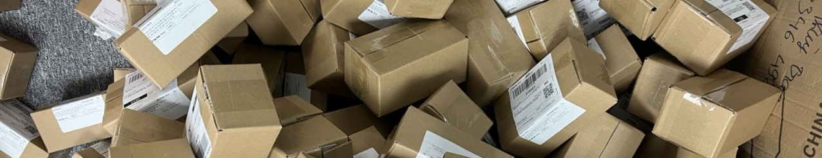
KRI 18: Tỷ lệ % đơn hàng bị thất lạc trong tháng
Chỉ số này phản ánh hiệu quả của quy trình theo dõi và quản lý đơn hàng trong bộ phận logistics. Tỷ lệ thất lạc cao cho thấy thiếu sót trong hệ thống theo dõi, dẫn đến mất khách hàng và chi phí bồi thường.
Đề nghị KRI ≤ 1%.

Slide 20
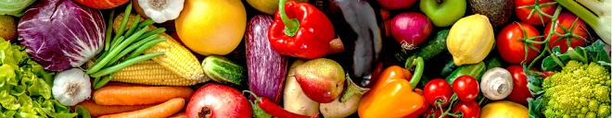
KRI 19: Tỷ lệ % nhân viên không tuân thủ quy định vệ sinh an toàn thực phẩm trong tháng
Chỉ số này đo lường mức độ tuân thủ các quy định vệ sinh trong quy trình đóng gói, bao gồm rửa tay, đeo đồ bảo hộ và làm việc theo tiêu chuẩn HACCP. Tỷ lệ không tuân thủ cao làm tăng nguy cơ ô nhiễm sản phẩm và ngộ độc thực phẩm.
Đề nghị KRI ≤ 10%.

Slide 21
ĐẠI HỌC QUỐC GIA TP.HCM
TRƯỜNG ĐẠI HỌC CÔNG NGHỆ THÔNG TIN
-----
NT204.P21.ANTT- NHÓM 3
Chỉ số KRI trong Quản lý Rủi ro & An toàn Thông tin Doanh nghiệp
Khám phá vai trò và tầm quan trọng của KRI trong Quản Lý Rủi Ro Và An Toàn Thông Tin Trong Doanh Nghiệp. Trình bày 19 chỉ số KRI theo yêu cầu của Bài Tập Nhóm Chương 9.

Slide 22
--- HẾT ---

